Slide 1
Красноярский острог
МБОУ «Чечеульская средняя общеобразовательная школа»
Канского района Красноярского края
Игра «Умники и умницы»
Выполнила:
Соколова Галина Иосифовна,
учитель истории

Slide 2
I ТУР

Slide 3
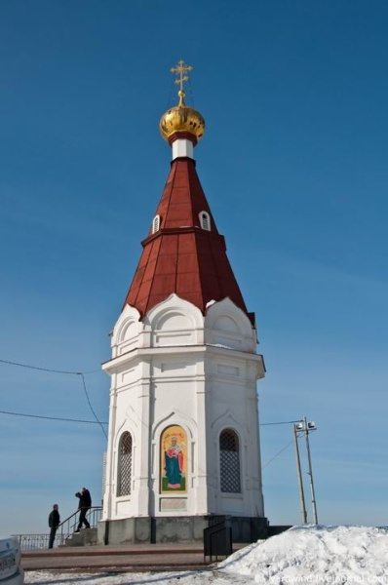
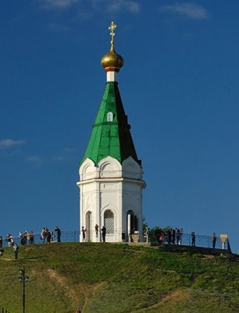
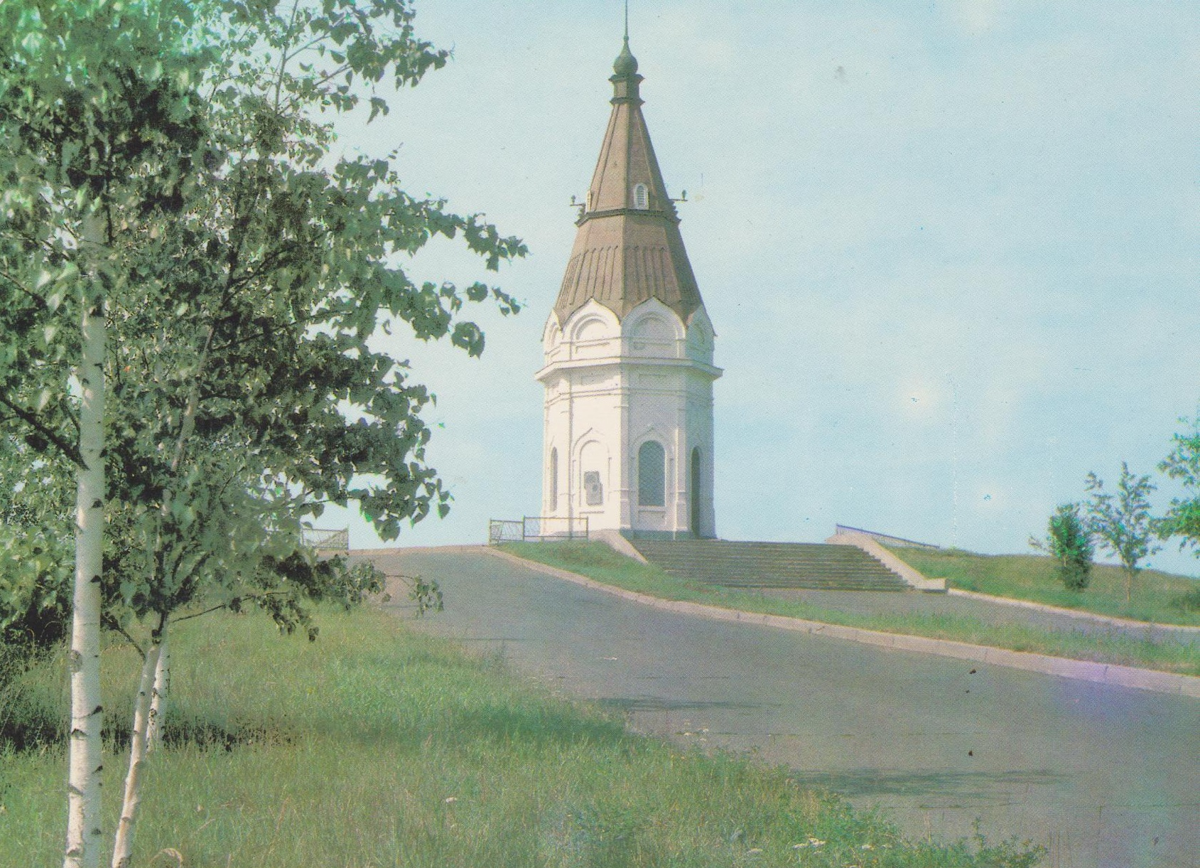
I тур
№2
№1
№3
А.
Что это за памятник? Найдите современное изображение

Slide 4
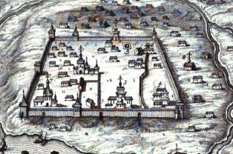
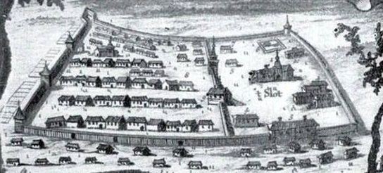
I тур
Б.
Найдите изображение Красноярского острога
№1
№2

Slide 5
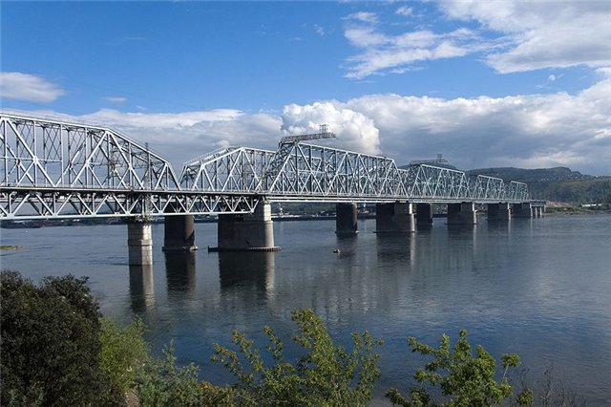
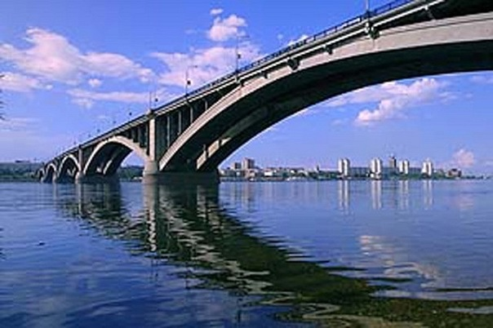
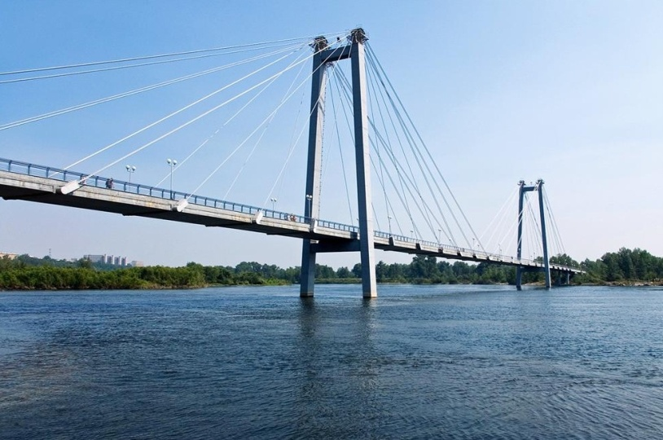
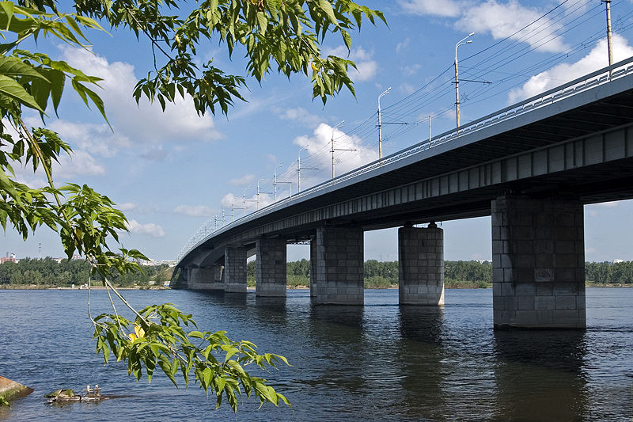
I тур
В.
Найдите мост им.Дубенского. Где он находится?
№1
№2
№3
№4

Slide 6
II ТУР

Slide 7
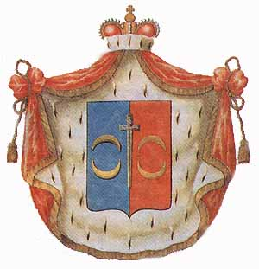
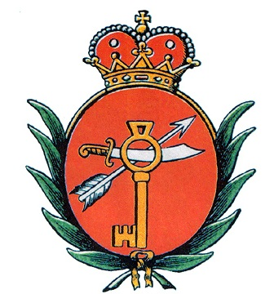

II тур
А. Найдите герб рода
Дубенских
№1
№3
№2

Slide 8

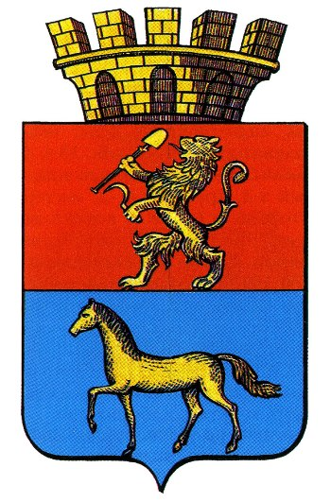
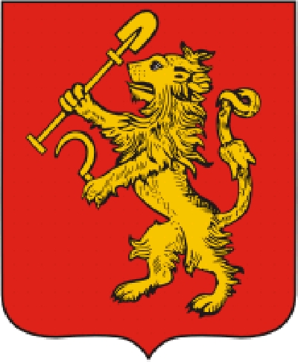
II тур
№1
№ 2
№3
Б. Найдите герб Красноярска после образования Енисейской губернии

Slide 9
II тур
№1
№ 2
№3
Б. Найдите старинный герб города Красноярска

Slide 10
III ТУР

Slide 11
III тур
№2
№3
№1
А. Что это за памятник? Найдите изображение конца XX века

Slide 12
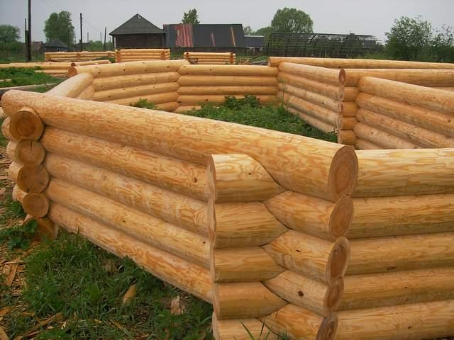
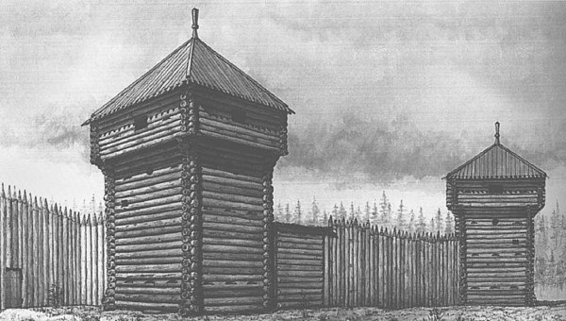
III тур
Б. Найдите изображение стены Красноярского острога
№1
№2

Slide 13
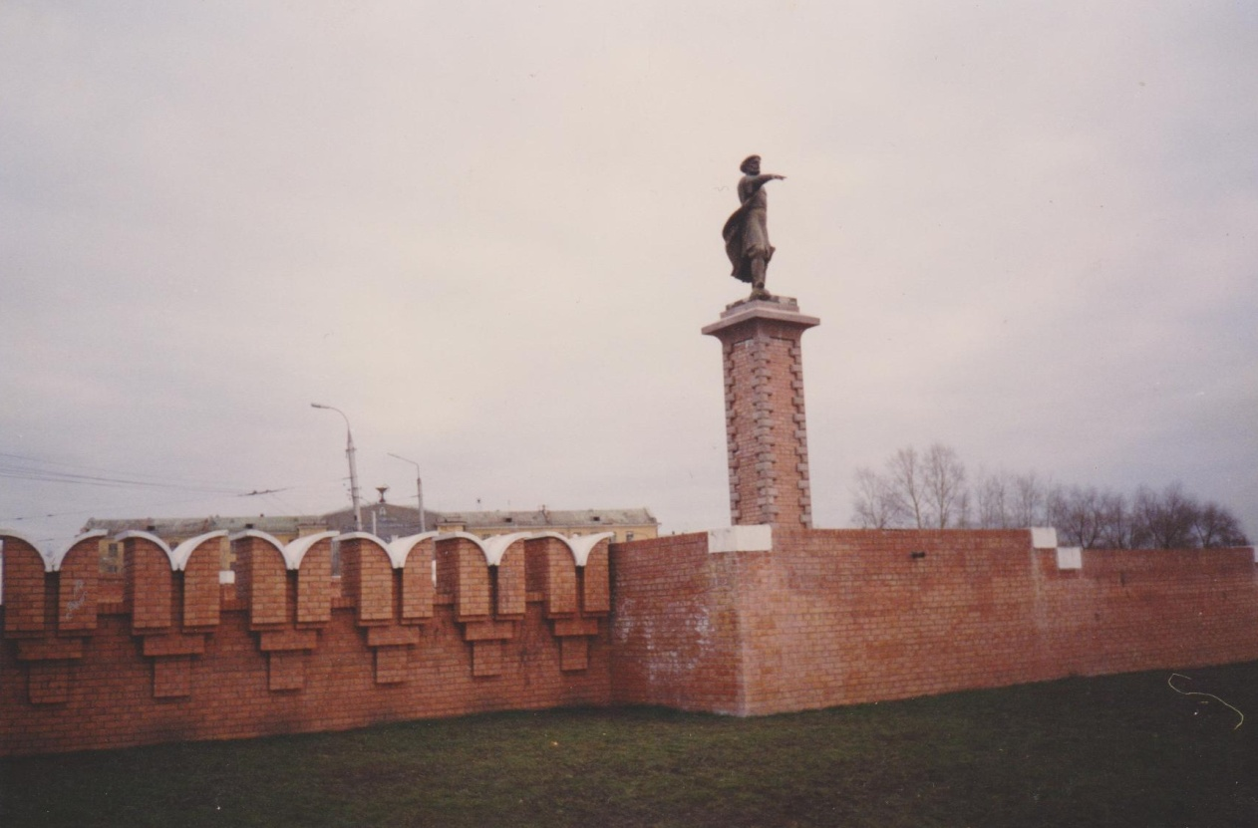
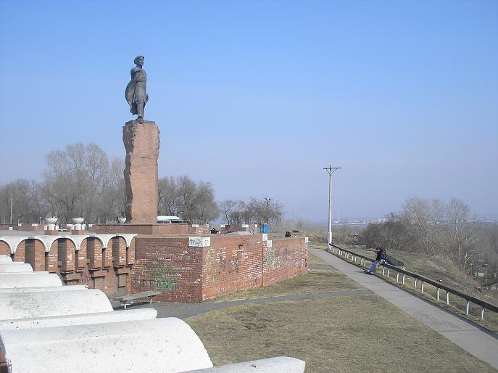
III тур
В. Что это за памятник? Найдите современное изображение.
№1
№2

Slide 14
ФИНАЛ

Slide 15
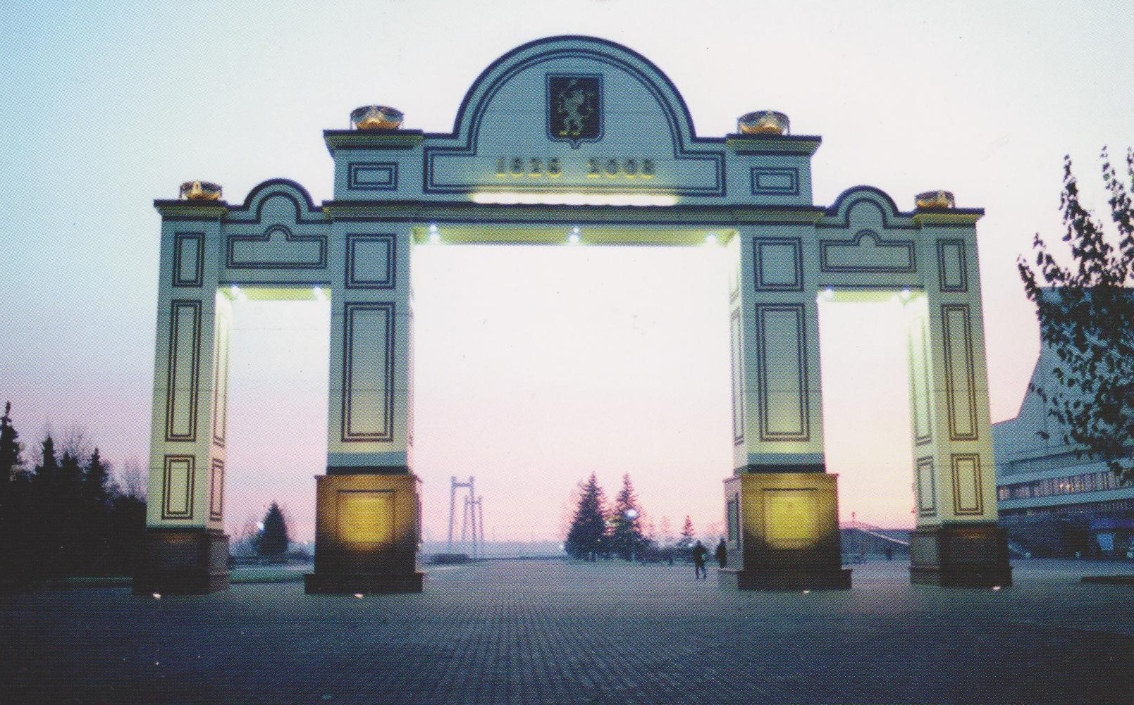
Финал
А. Что изображено на фотографии? Что знаете о памятнике?

Slide 16
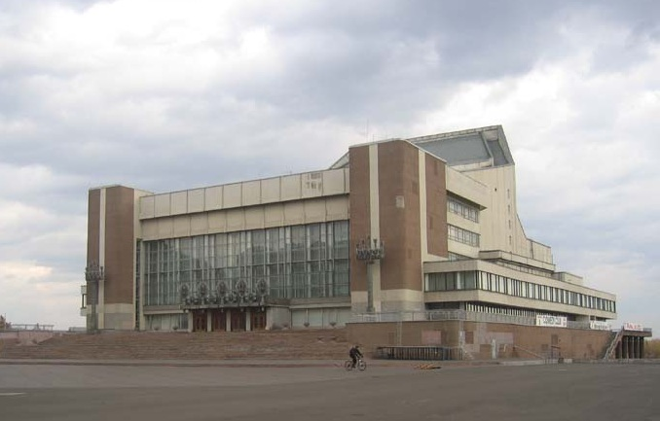
Финал
Б. Что изображено на фотографии?
Как это здание связано с Красноярским острогом?

Slide 17
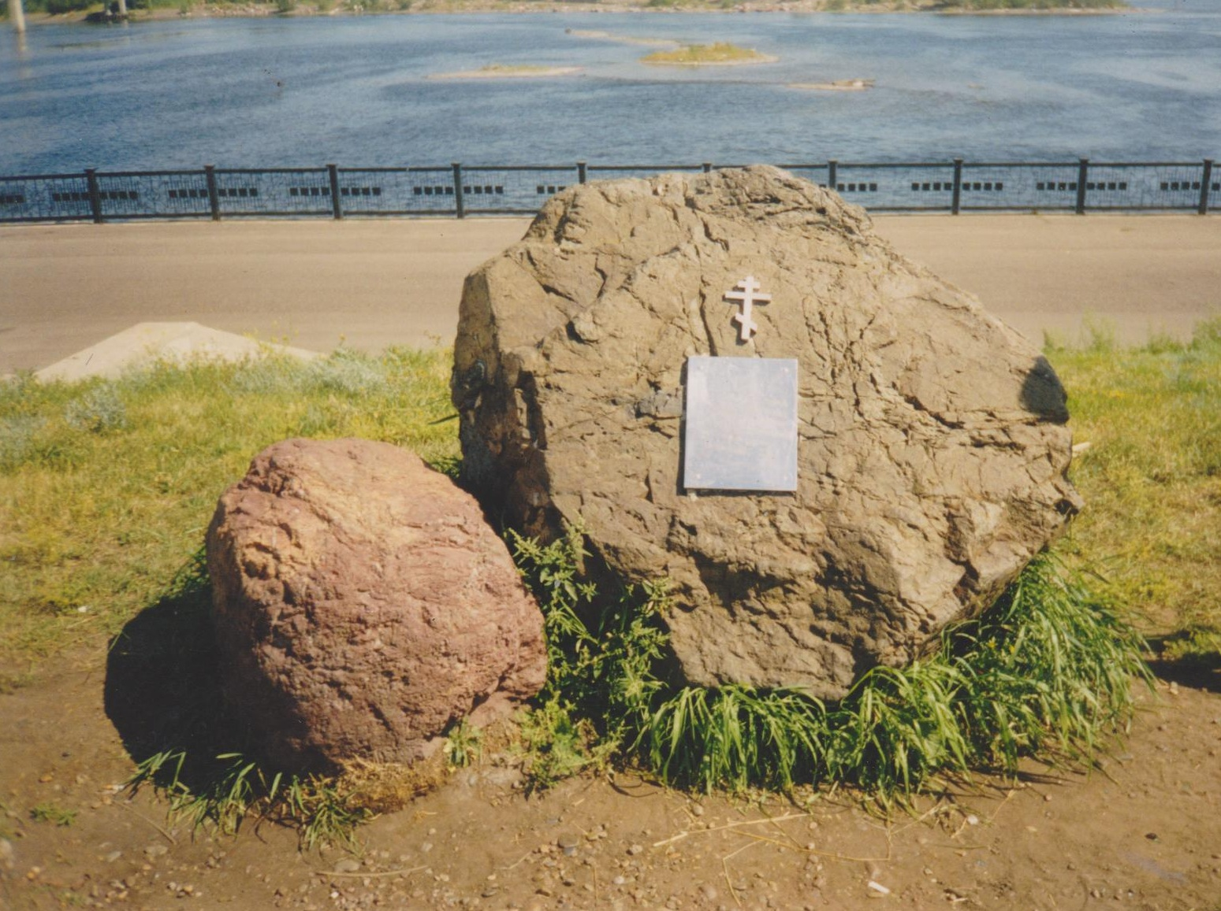
Финал
В. Что изображено на фотографии? Что о нём знаете?

Slide 18
ВОПРОСЫ БОЛЕЛЬЩИКАМ

Slide 19
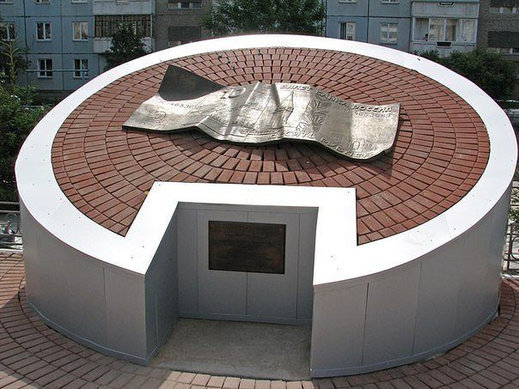
Что за памятник изображён на фотографии?
Как он связан с Красноярским острогом?

Slide 20
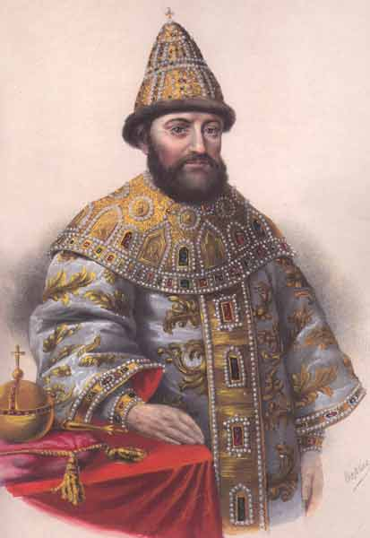
Кто изображён на фотографии?

Slide 21
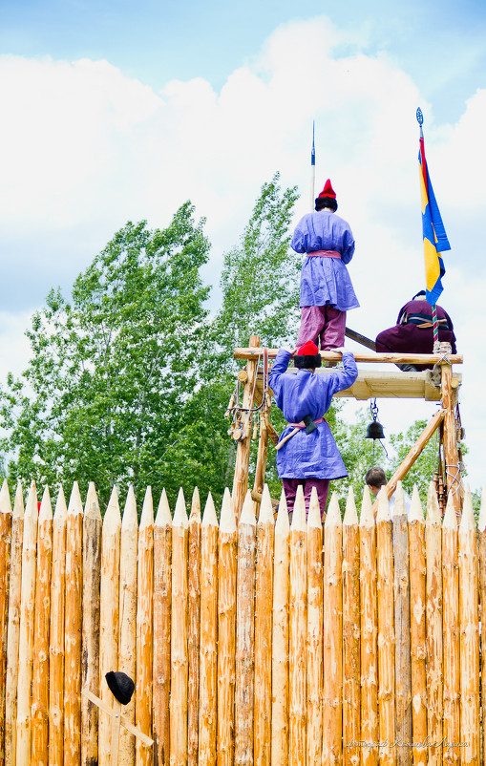
Кто изображён на фотографии?

